Slide 1
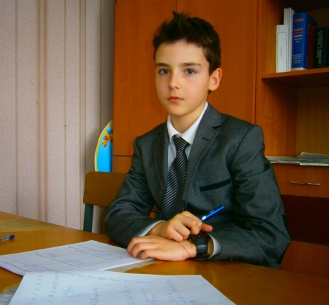
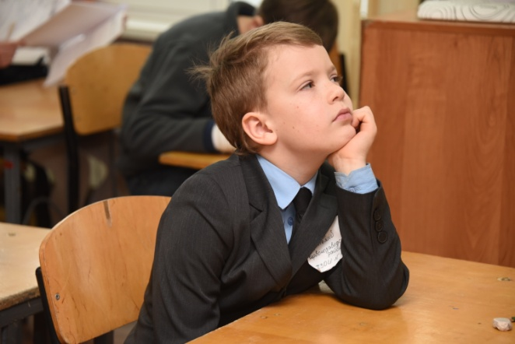
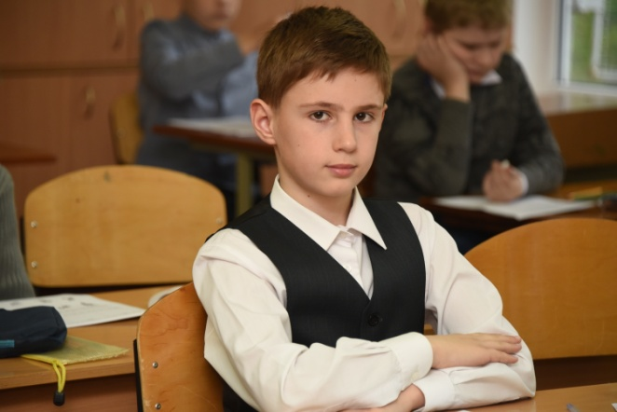
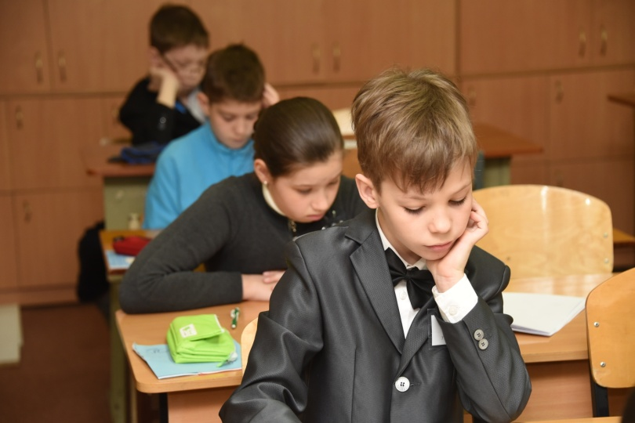
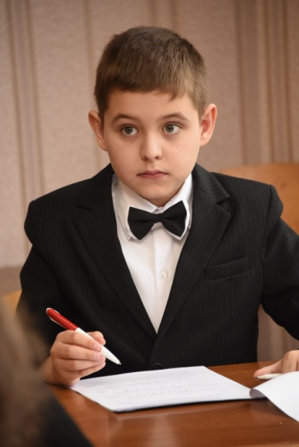
ХІV міська олімпіада випускників
школи І ступеня «Путівка в науку»
16 квітня 2016 року
Харківська спеціалізована школа І-ІІІ ступенів № 17

Slide 2
ХІV міська олімпіада випускників школи І ступеня «Путівка в науку» Номінації:
УКРАЇНСЬКА МОВА
ПРИРОДОЗНАВСТВО
МАТЕМАТИКА
60 учасників

Slide 3
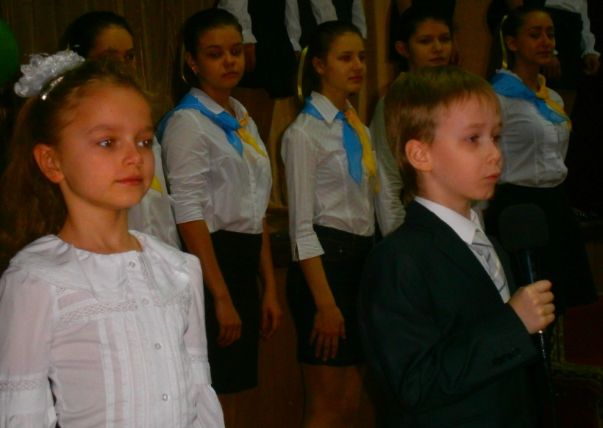
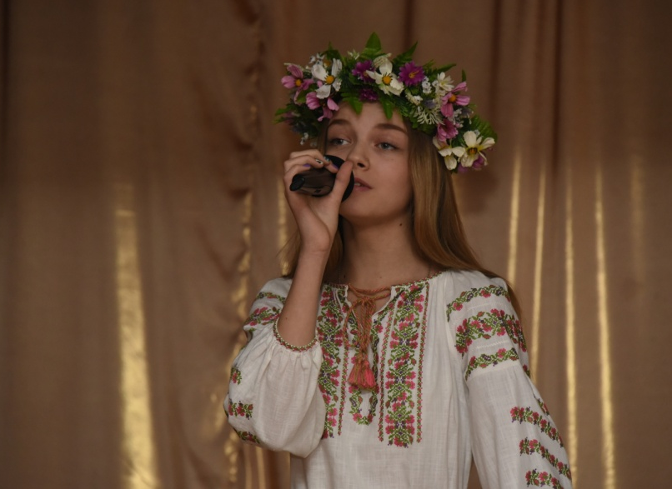
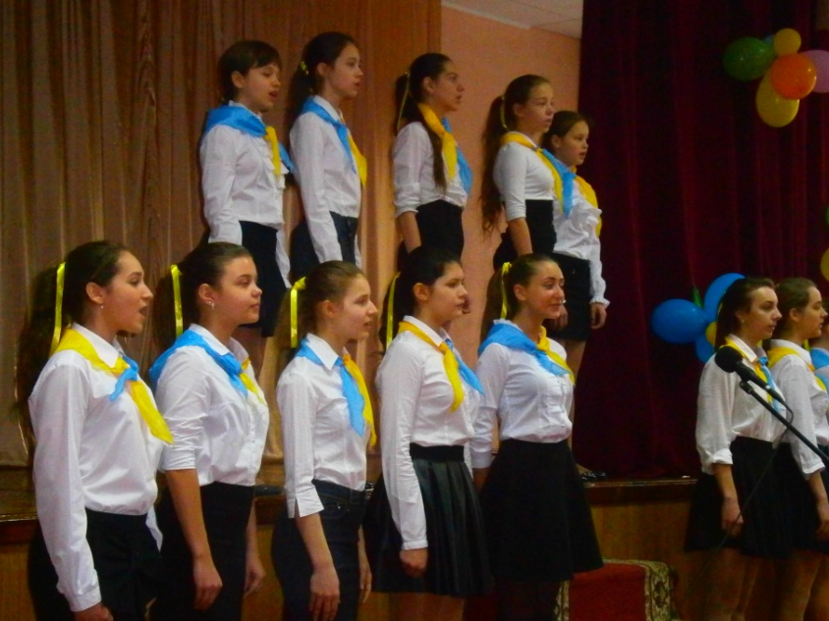
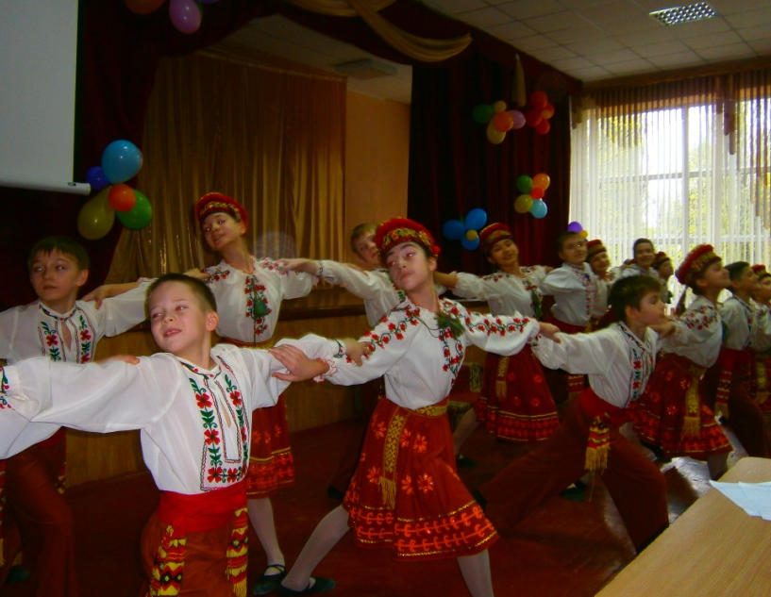
ХІV міська олімпіада випускників школи І ступеня «Путівка в науку»
Урочисте відкриття

Slide 4
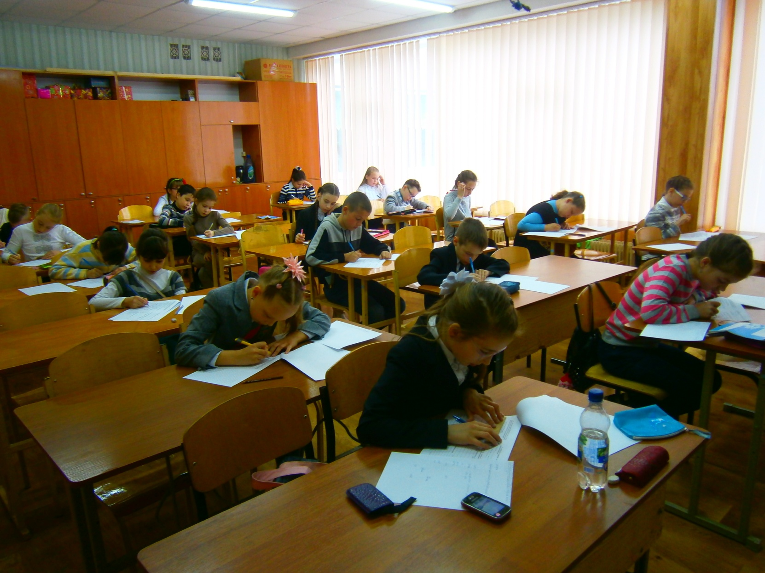
ХІV міська олімпіада випускників школи І ступеня «Путівка в науку»
УКРАЇНСЬКА МОВА. Виконання завдань олімпіади

Slide 5
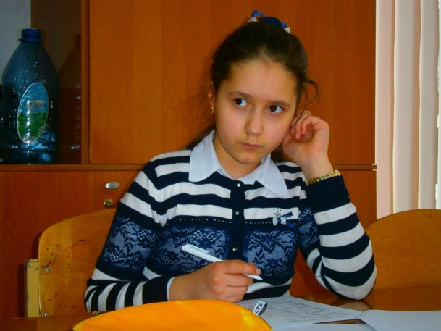
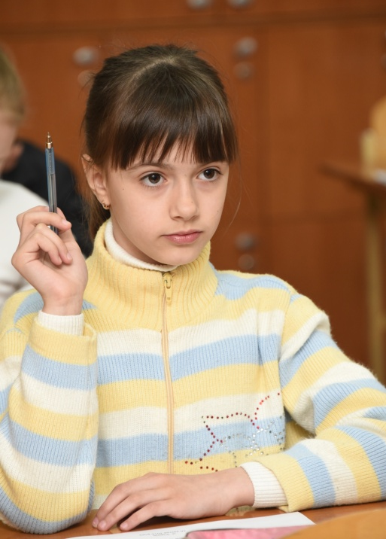
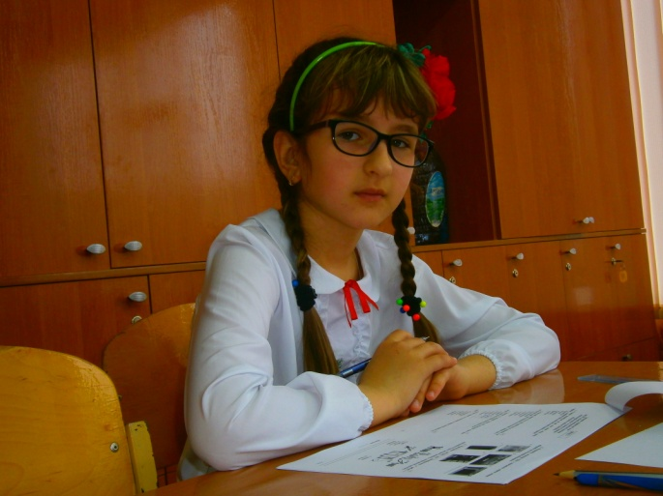
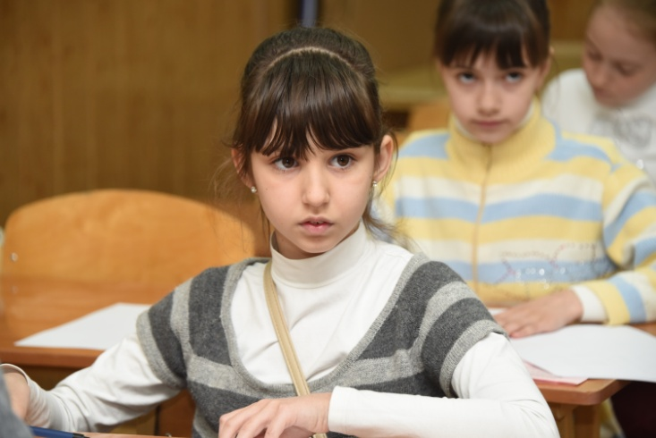
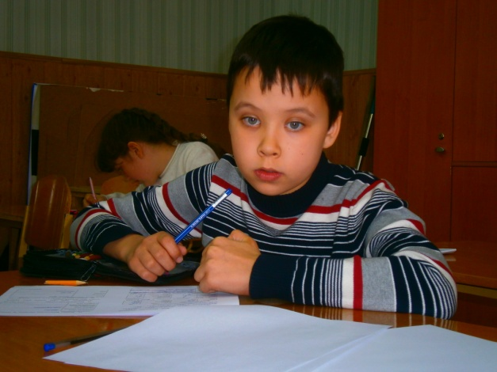
ХІV міська олімпіада випускників школи І ступеня «Путівка в науку»
УКРАЇНСЬКА МОВА
Виконання завдань олімпіади

Slide 6
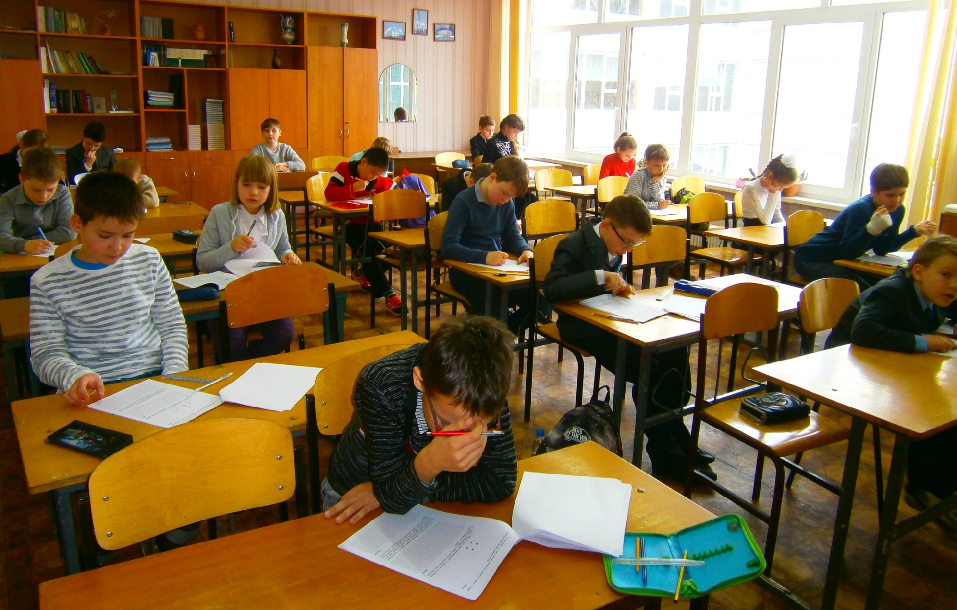
ХІV міська олімпіада випускників школи І ступеня «Путівка в науку»
МАТЕМАТИКА
Виконання завдань олімпіади

Slide 7
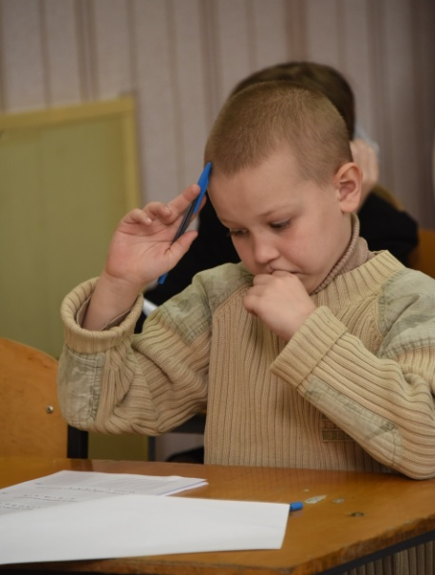
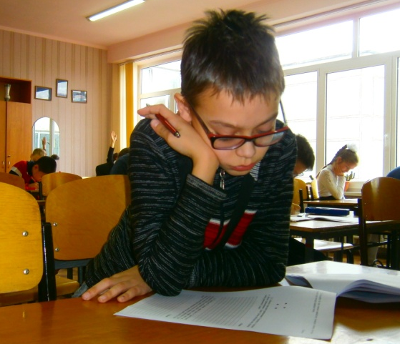
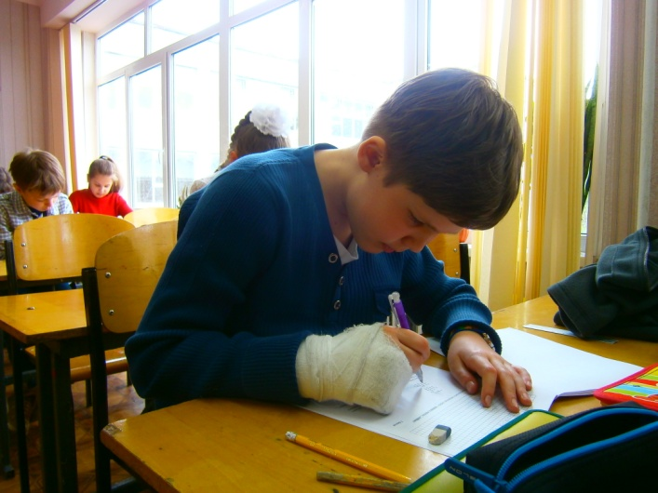
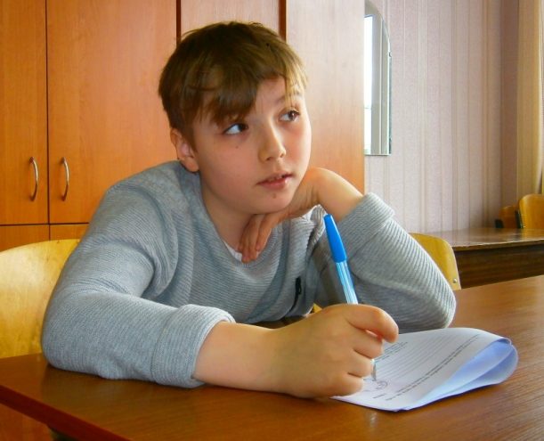
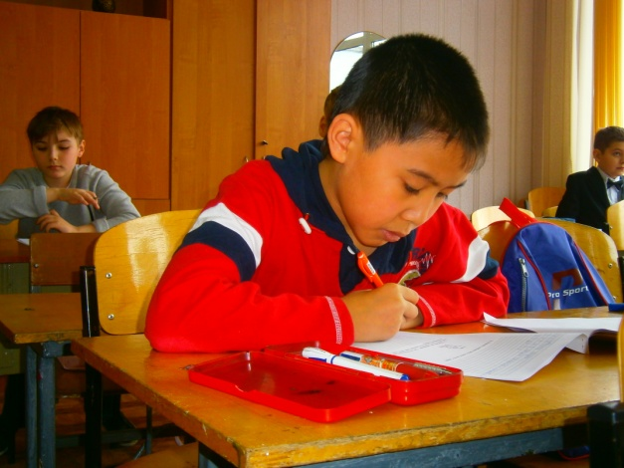
ХІV міська олімпіада випускників школи І ступеня «Путівка в науку»
МАТЕМАТИКА
Виконання завдань олімпіади

Slide 8
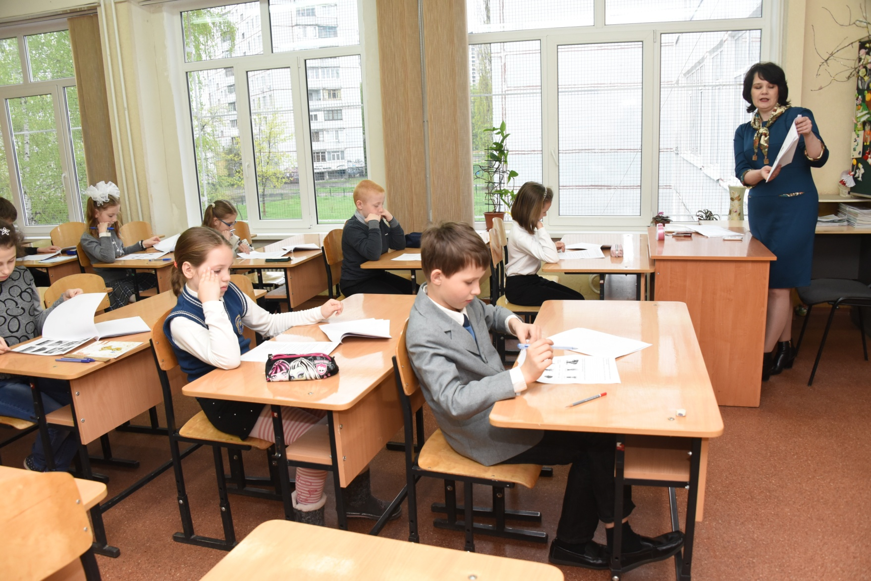
ХІV міська олімпіада випускників школи І ступеня «Путівка в науку»
ПРИРОДОЗНАВСТВО
Виконання завдань олімпіади

Slide 9
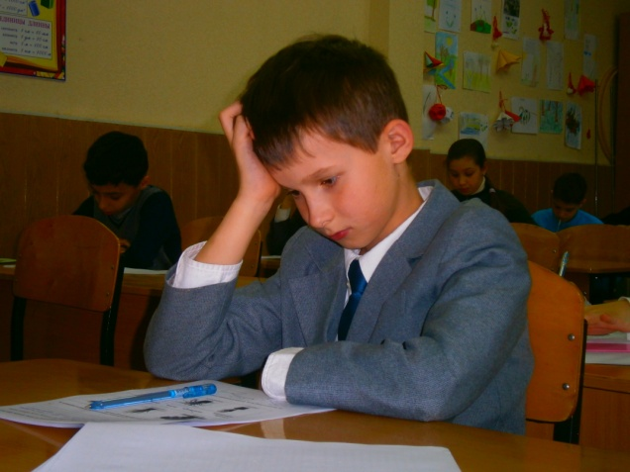
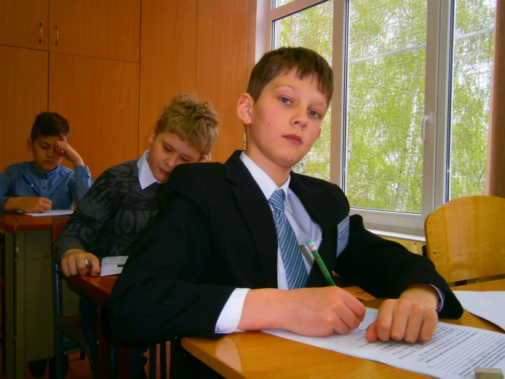
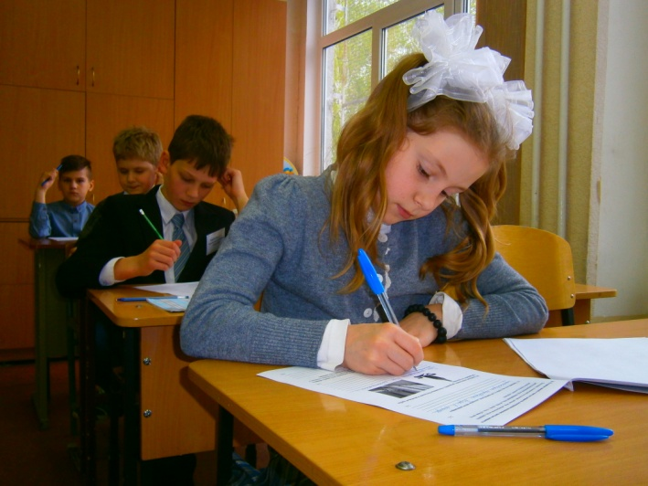
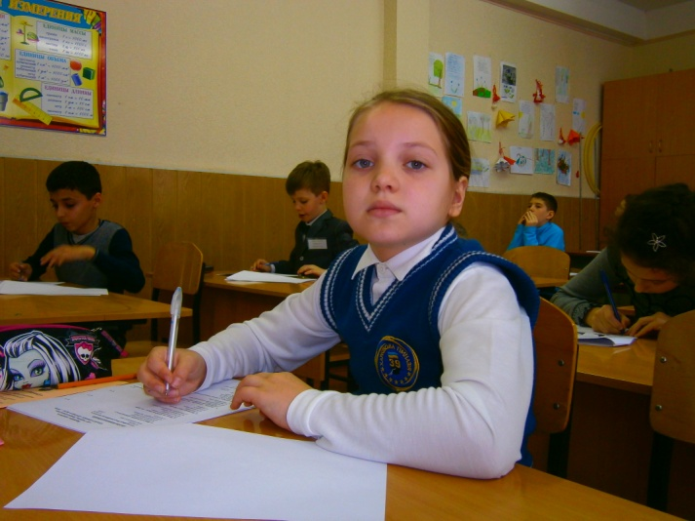
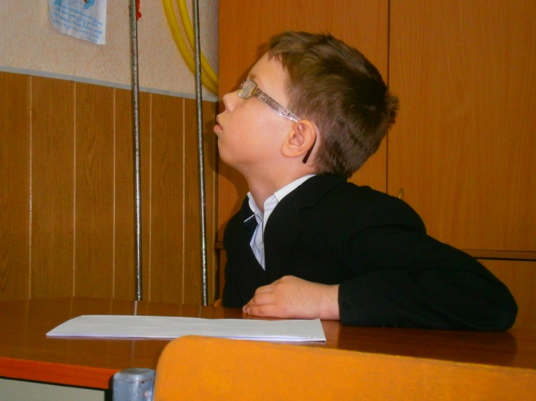
ХІV міська олімпіада випускників школи І ступеня «Путівка в науку»
ПРИРОДОЗНАВСТВО
Виконання завдань олімпіади

Slide 10
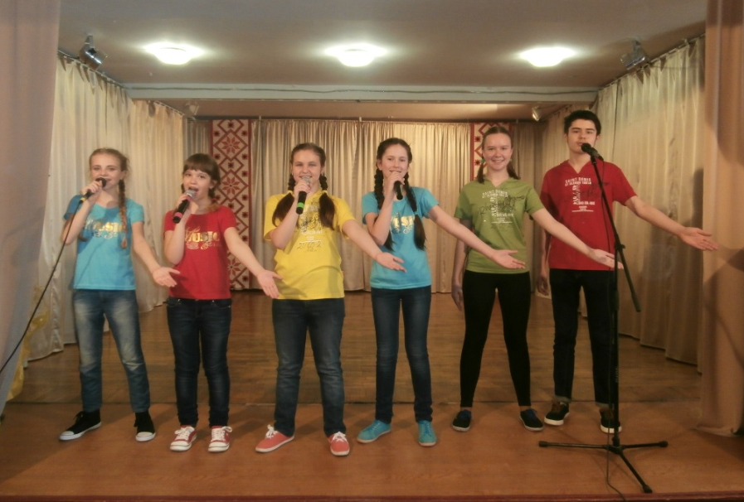
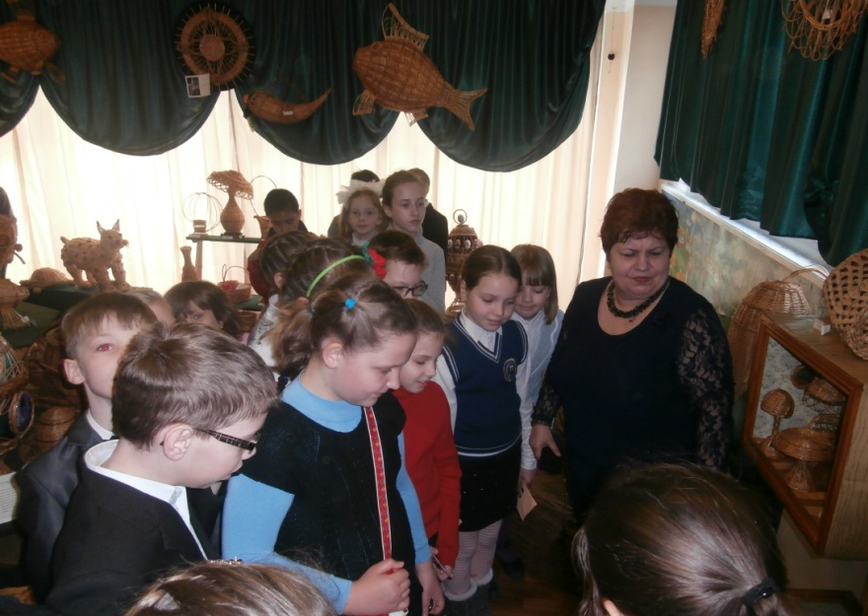
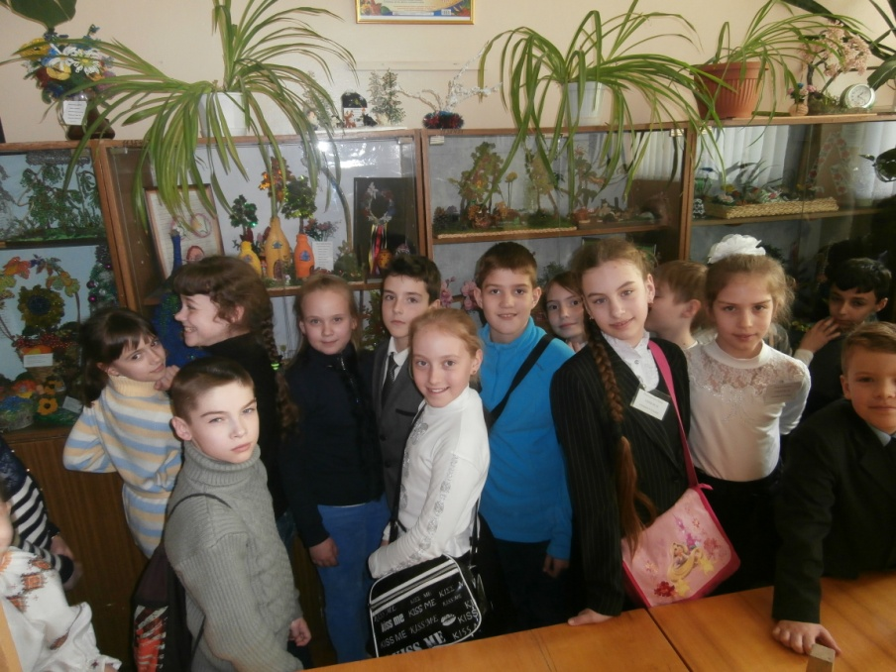
ХІV міська олімпіада випускників школи І ступеня «Путівка в науку»
Центр дитячої та юнацької творчості № 3

Slide 11
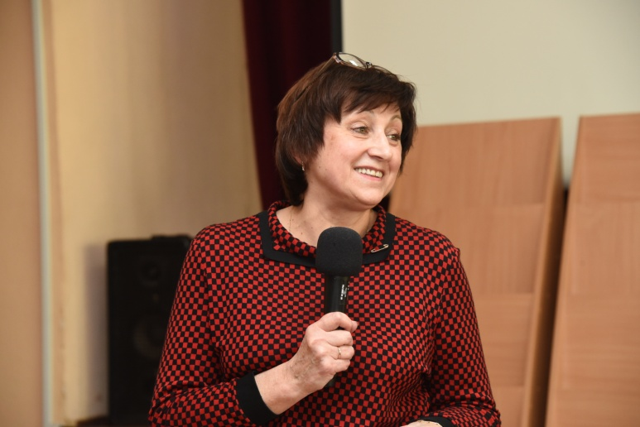
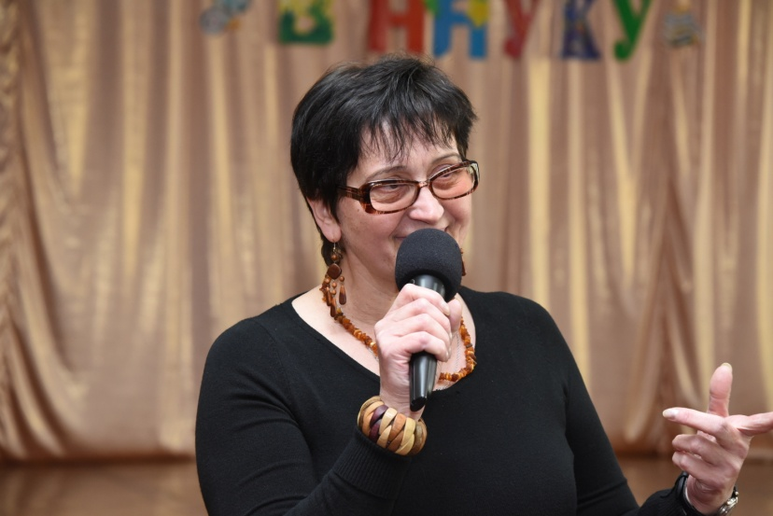
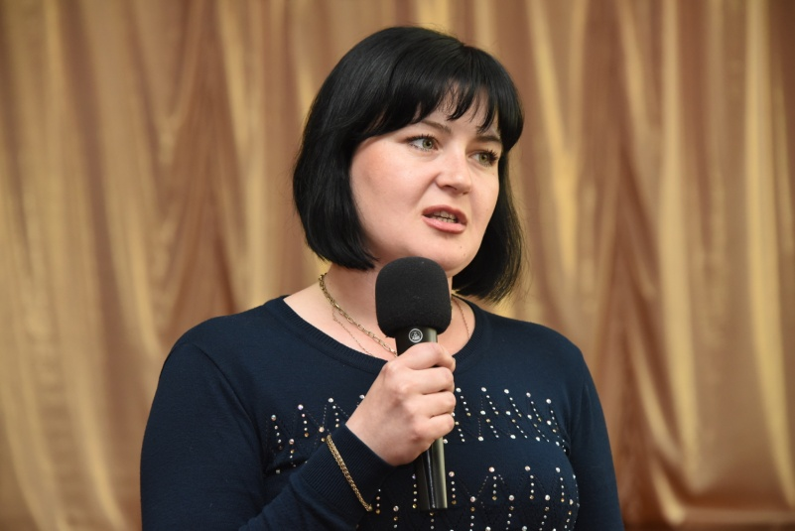
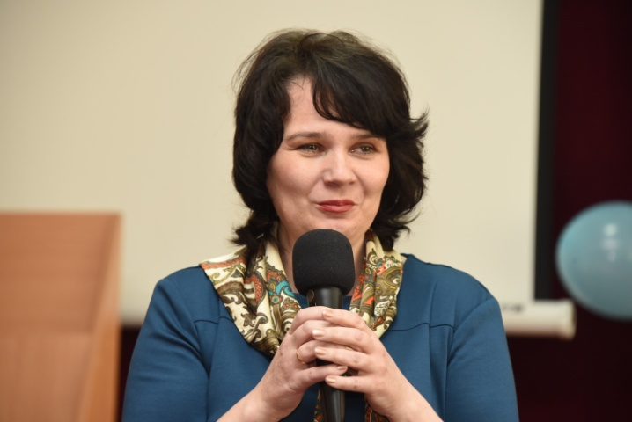
ХІV міська олімпіада випускників школи І ступеня «Путівка в науку»
Заключне слово журі

Slide 12
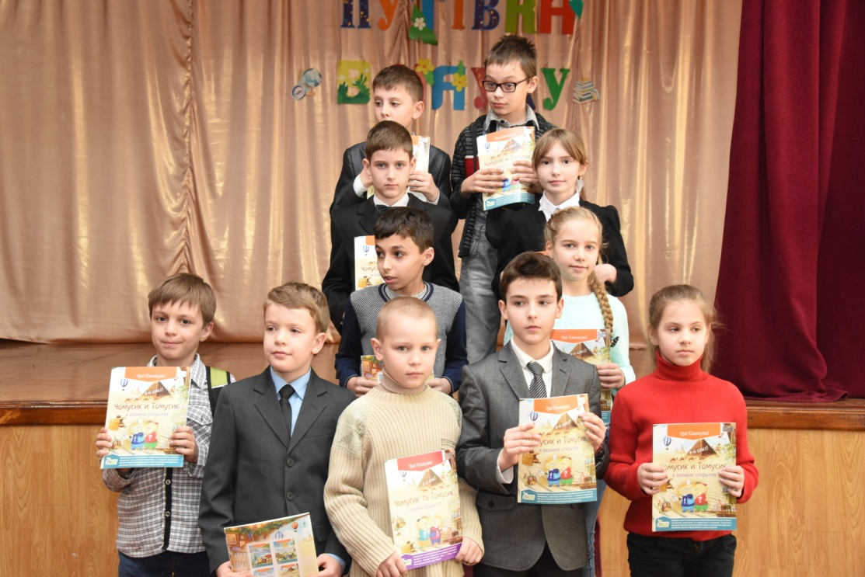
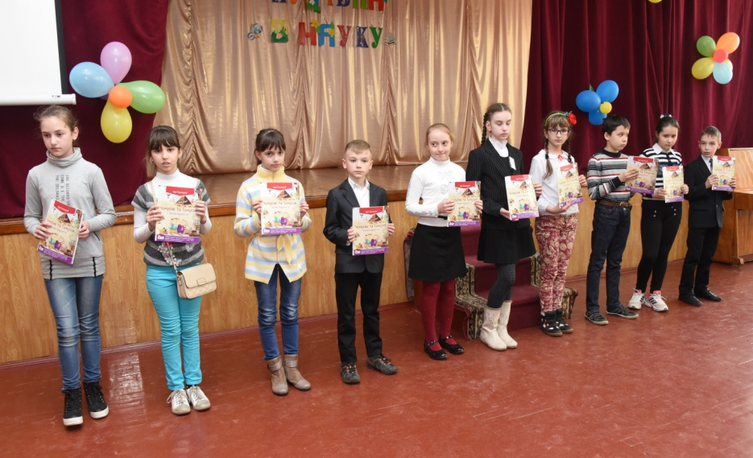
ХІV міська олімпіада випускників школи І ступеня «Путівка в науку»
Нагородження учасників олімпіади

Slide 13
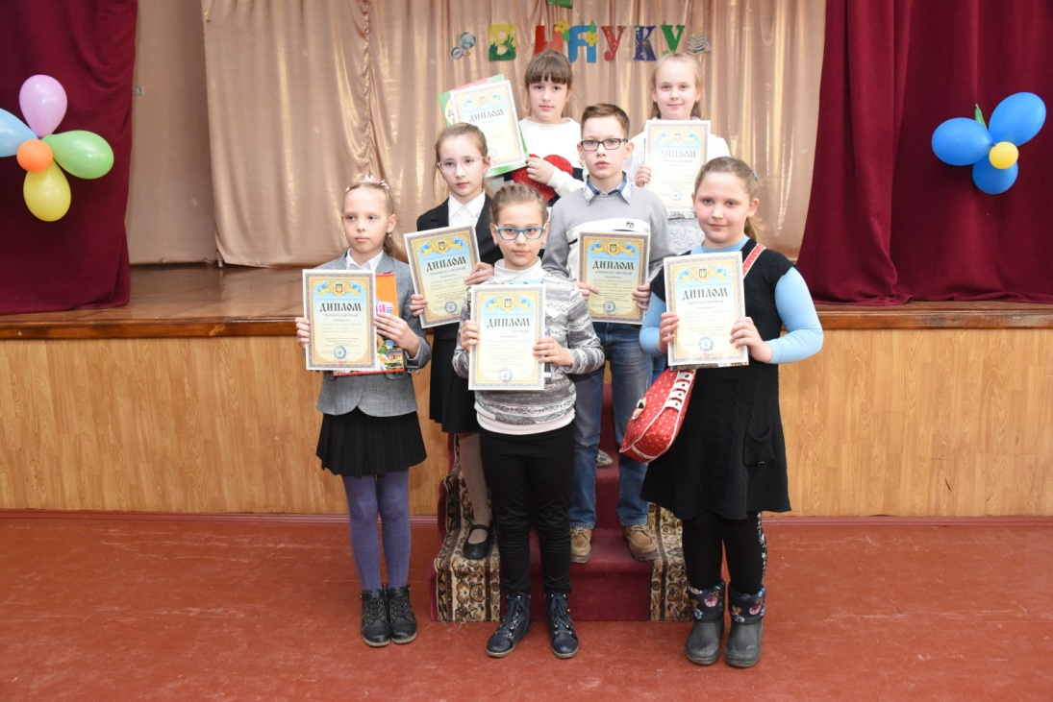
Переможці в освітній галузі
«Українська мова»

Slide 14
Переможці в освітній галузі
«Українська мова»
І місце – Горобійченко Аліса, ХЛ № 107,
Київський район
ІІ місце - Момотова Катерина, ХСШ № 11, Фрунзенський район
- Нікіта Катерина, ХГ № 46 ім. М.В. Ломоносова,
Комінтернівський район
- Рудич Анастасія, ХГ № 83, Комінтернівський район
ІІІ місце – Борисов Денис, ХЗОШ № 126, Холодногірський район
- В’ялик Марія, ХЗОШ № 142, Московський район
- Петрик Аніта, ХГ № 152, Холодногірський район
Номінації:
Симоненко Марія, ХГ № 144, Московський район –
«Юний редактор»
Капустіна Софія, ХСШ № 132, Шевченківський район –
«За оригінальність мислення»

Slide 15
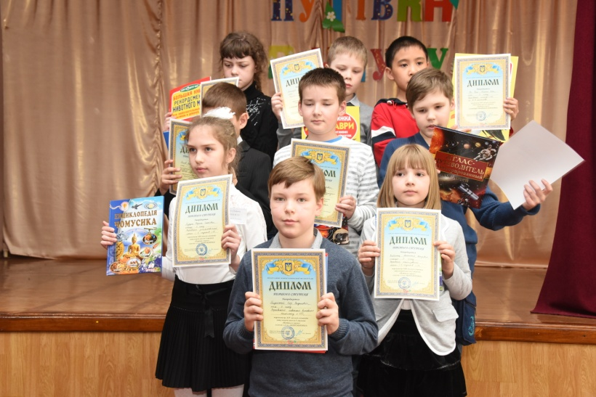
Переможці в освітній галузі
«Математика»

Slide 16
Переможці в освітній галузі
«Математика»
І місце – Голданський Ігор, ХНВК № 179,
Шевченківський район
ІІ місце - Гончаров Денис, ХСШ № 80, Індустріальний район
- Жаріхін Єгор, ХСШ № 16, Київський район
ІІІ місце - Кабалянц Анастасія, ХСШ № 17, Київський район
- Турута Карина, ХЗОШ № 10, Червонозаводський район
- Гамов Олексій, ХПНВК “ЦРД “Інтелект”, Холодногірський
район
Номінації:
- Вертій Анна, ХСШ № 75, Індустріальний район –
«Майбутній програміст»
- Во Дінь Тхань Шон, ХГ № 46 ім. М.В. Ломоносова, Комінтернівський район «Майбутній математик»
- Виглазов Артем, ХГ № 144, Московський район –
«Найкмітливіший з кмітливих»

Slide 17
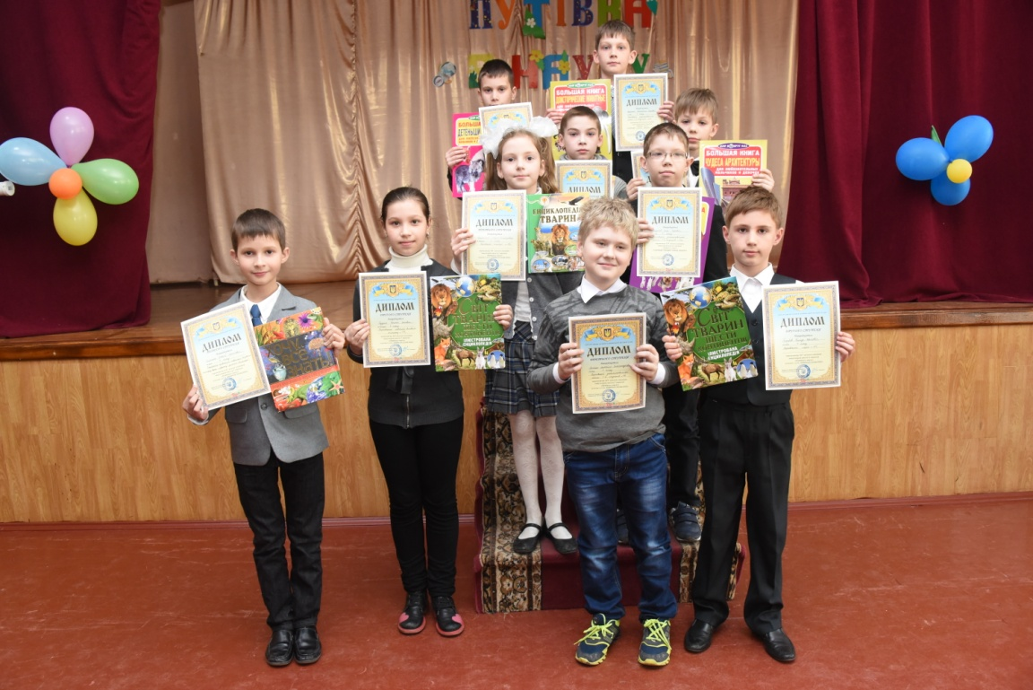
Переможці в освітній галузі
«Природознавство»

Slide 18
Переможці в освітній галузі
«Природознавство»
І місце – Семченко Олексій, ХПНВК “ЦРД “Інтелект”,
Холодногірський район
ІІ місце - Торбов Тимур, ХЛ № 107, Київський район
- Худенко Поліна, ХНВК № 179, Шевченківський район
ІІІ місце - Логвін Максим, ХСШ № 80, Індустріальний район
- Яресько Михайло, ХЗОШ № 36, Київський район
- Самсикіна Марія, ХГ № 116, Шевченківський район
Номінації:
Чмутов Ілля, ХЗОШ № 102, Комінтернівський район – «Кращий знавець природи»
Савченко Назар, ХСШ № 93, Жовтневий район – «Юний мандрівник»
- Андрєєв Арсеній, ХЗОШ № 10, Червонозаводський район – «Юний фізик»
- Мережко Костянтин, ХЗОШ № 120, Червонозаводський район – «Юний біолог»

